Slide 1
Gestione Ambulatoriale del paziente iperteso e del dislipidemico.
Dr. Giuseppe De Iaco
SC Cardiologia, Emodinamica.
Pia Fondazione Panico, Tricase (LE)

Slide 2
Non ho alcun conflitto di interessi.

Slide 3
Esperienze sperimentali in tema ipertensione
Titolo della tesi: INTERAZIONI TRA RECETTORI ETA DELL’ENDOTELINA E L’ANGIOTENSINA II NELLA REGOLAZIONE DELL’EMODINAMICA SISTEMICA E RENALE. Tipologia della tesi: SPERIMENTALE. Durata della tesi: 12 mesi.
Biggi A, Carra N, Cabassi A, Barilli AL, Musiari L, Iori M, De Iaco G, Azzarone M, Novarini A, Montanari A. Impaired renal haemodynamic response to L-Arginine in essential hypertension: role of buffering anion and tubuloglomerular feedback. Journal of Hypertension. 2007 July; 25 (3): 679-688.
Almerina Biggi, Luisa Musiari, Matteo Iori, Giuseppe De Iaco, Giulia Magnani, Irene Pelloni, Silvana Pinelli, Giovanna M. Pelà, Almerico Novarini, Aderville Cabass and Alberto Montanari. Contribution of Bradykinin B2 receptors to the Inhibition by valsartan of systemic and renal effects of exogenous angiotensin II in salt-repleted humans. J Pharmacol Exp Ther. 2010 Sep 1;334(3):911-6.

Slide 4











Ipertensione e ipercolesterolemia sono tra i principali fattori
di rischio cardiovascolare associati ad elevata mortalità
Indoor smoke from solid fuels
Childhood underweight
Alcohol use
Unsafe sex
High cholesterol
Overweight and obesity Physical inactivity
High blood glucose
Tobacco
Raised blood pressure
0
1000
2000 3000 4000 5000 6000
7000
8000
Attributable deaths due to selected risk factors (in thousands)
World Heart Organization. Global atlas on cardiovascular disease prevention and control. WHO Press 2011
Notes:
Ipertensione e dislipidemia sono tra i più importanti fattori di rischio cardiovascolare in termini di frequenza e di impatto sulla salute cardiovascolare

Slide 5
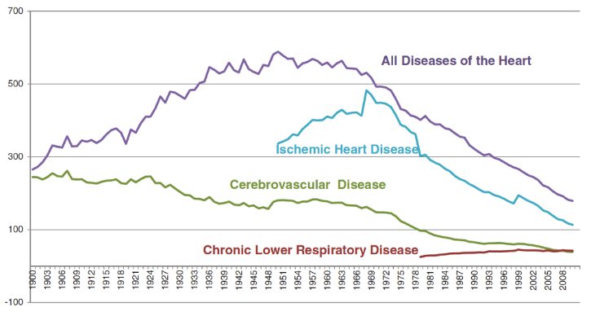
La mortalità per patologie cardiovascolari nel corso degli ultimi anni è andata incontro and una progressiva riduzione in ragione del migliore controllo dei fattori di rischio cardiovascolare e del miglioramento dei trattamenti per le malattie cardiovascolari
Lackland D et Al., Stroke 2013;45:315-353

Slide 6
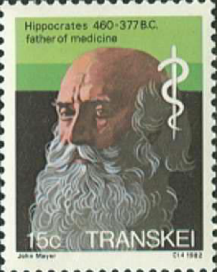
Il problema della scarsa aderenza del paziente al trattamento, rilevante soprattutto nel caso della patologie croniche,
è noto sin dai tempi di Ippocrate…
Ippocrate scrisse che “I pazienti spesso mentono quando dicono di aver assunto dei farmaci”
Notes:
Il problema della scarsa aderenza del paziente al trattamento, rilevante soprattutto nel caso della patologie croniche, è noto sin dagli albori della medicina

Slide 7
Aderenza al trattamento: definizione
Secondo l’Organizzazione Mondiale della Sanità l’aderenza terapeutica è definibile come “il grado di effettiva coincidenza tra il comportamento individuale del paziente e le prescrizioni terapeutiche ricevute dal personale sanitario curante”.
Questo concetto si riferisce tanto alle prescrizioni farmacologiche, quanto alle indicazioni relative alla dieta ed allo stile di vita.
Sabate E, ed, Adherence to long term therapies: evidence for action. Geneva, WHO, 2003

Slide 8
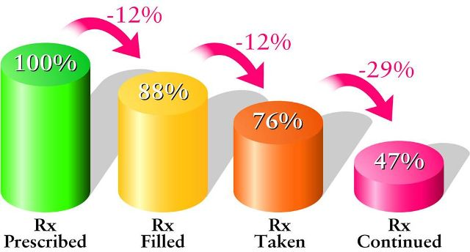
Il problema dell’aderenza al trattamento riguarda
tutte le fasi che vanno dalla prescrizione
all’assunzione del farmaco
Farmaco prescritto
Farmaco acquisito
Farmaco assunto
Farmaco continuato
Notes:
Il problema dell’aderenza al trattamento riguarda tutte le fasi che vanno dalla prescrizione all’assunzione del farmaco. Alcuni pazienti neanche si approvviggionano del farmaco, una ulteriore quota non lo assume e solo il 50% finisce per prendere il farmaco, talora peraltro neanche con la dovuta regolarità.

Slide 9
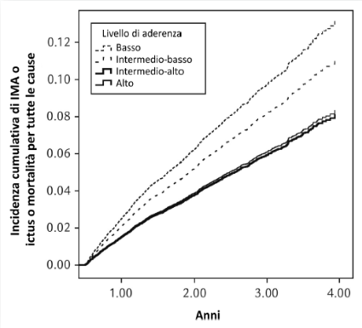
Il ruolo dell’aderenza al trattamento farmacologico nella terapia cronica delle malattie cardiovascolari
La mortalità e gli eventi CV maggiori
aumentano nei pazienti con scarsa aderenza alla terapia
La scarsa aderenza nei pazienti affetti da patologie cardiovascolari causa circa
200,000 morti l’anno
La scarsa aderenza si stima che costi 125 miliardi euro/anno
G Ital Cardiol 2014;15(Suppl 1):3S-10S

Slide 10
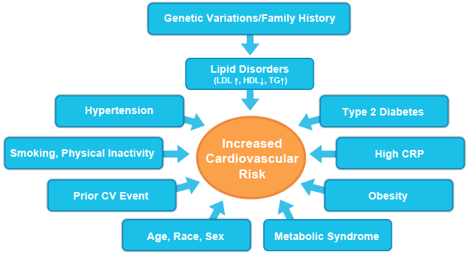
La scarsa aderenza finisce per rappresentare un fattore di rischio occulto con un impatto in termini prognostici certamente non inferiore a quello dei più importanti fattori di rischio CV
Scarsa aderenza:
il fattore di rischio OCCULTO
Mutazione genetica/storia familiare
Disordini del
metabolismo lipidico
Ipertensione
Diabete di
Tipo 2
Aumento
del rischio
cardiovascolare
Proteina C-Reattiva
elevata
Fumo, sedentarietà
Precedenti eventi
cardiovascolari
Obesità
Età, razza, sesso
Sindrome
metabolica
LaRosa JC. Curr Atheroscler Rep 2000;2:1-4.
Notes:
Da un punto di vista pratico la scarsa aderenza finisce per rappresentare un fattore di rischio occulto con un impatto in termini prognostici certamente non inferiore a quello dei più importanti fattori di rischio cardiovascolare.

Slide 11
La scarsa aderenza è una problematica di enorme rilevanza
nella gestione delle patologie croniche
Più della metà dei pazienti con malattie croniche non assume i farmaci secondo le prescrizioni...
... e da questo derivano costi sanitari enormi
National Association of Chain Drug Stores, 2004.

Slide 12
Nel caso del trattamento antipertensivo è ben noto come già dopo pochi mesi dall’inizio del trattamento la quota dei pazienti completamente aderenti al trattamento si riduca considerevolmente
Sturkenboom et al. ESH, Milan 2005
Notes:
Nel caso del trattamento antipertensivo è fin troppo noto come già dopo pochi mesi dall’inizio del trattamento la quota dei pazienti completamente aderenti al trattamento si riduca considerevolmente.

Slide 13
Secondo gli indicatori OSMED 2014 l’aderenza al trattamento antipertensivo nel nostro Paese non è molto bassa, prossima
al 60%, ma implementare l’aderenza è fondamentale visto l’enorme impatto dell’ipertensione sulla salute del singolo e della collettività
Notes:
Secondo gli indicatori OSMED 2014 l’aderenza al trattamento antipertensivo nel nostro Paese non è bassa, prossima al 60%. L’opportunità di implementare l’aderenza è comunque evidenze in ragione dell’enorme impatto dell’ipertensione sulla salute del singolo e della collettività.

Slide 14
La scarsa aderenza al trattamento antipertensivo già nel medio termine (6 mesi) si associa ad un considerevole aumento del rischio di eventi rispetto a quanto si osserva in soggetti che assumono almeno l’80% delle dosi di antipertensivi prescritti
18.806
ipertesi di nuova diagnosi, recentemente trattati per ipertensione e inizialmente privi
di malattie cardiovascolari
Adherence to AHT (6 months) and CV events (PDC)
HR (95% C.I.)
Low (<40%)
(8.1%)
Intermediate (40-79%)
(40.5%)
High (>80%)
(51.4%)
Mazzaglia G, et al. Circulation 2009
Notes:
Non sorprende quindi che la scarsa aderenza al trattamento antipertensivo già nel medio termine (6 mesi) si associa ad un considerevole aumento del rischio di eventi rispetto a quanto si osserva in soggetti che assumono almeno l’80% delle dosi di antipertensivi prescritti.

Slide 15
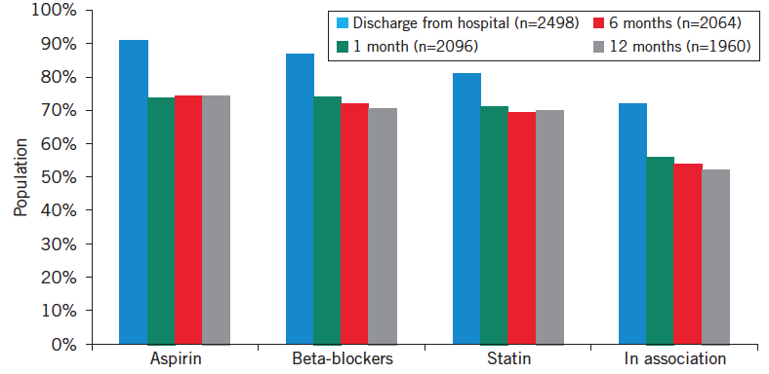
La scarsa aderenza al trattamento è un problema che interessa trasversalmente le problematiche CV. Anche i pazienti in prevenzione secondaria, già nel breve-medio termine, riducono l’aderenza ai trattamenti codificati dalle linee guida per la prevenzione CV
P <0.01 per l'andamento su 4 tempi di misurazione per aspirina, beta-bloccanti, statine e tutti e tre i trattamenti
Ho PM et al. Arch Intern Med 2006; 166: 1842-7
Notes:
La scarsa aderenza al trattamento è un problema che interessa trasversalmente le problematiche cardiovascolari. Anche i pazienti che dovrebbero essere particolarmente sensibili nei riguardi del trattamento perché hanno già subito un evento cardiovascolare, già nel breve-medio termine riducono l’aderenza ai trattamenti codificati dalle linee guida per la patologia di cui sono affetti.

Slide 16
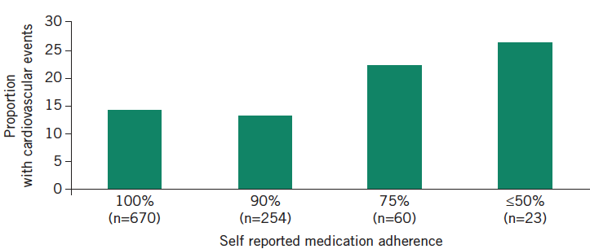
La naturale conseguenza della scarsa aderenza è la maggiore occorrenza di eventi cardiovascolari
Proporzione con evento CV successivo (infarto del miocardio, ictus, o morte
per coronaropatia) per percentuale di tempo nel mese passato in cui i partecipanti
hanno riferito di aver assunto i farmaci secondo prescrizione
P = 0,20 nella proporzione con gli eventi in tutte le 4 categorie di aderenza;
P = 0,03 nella proporzione con eventi nei pazienti con aderenza ≤ 75% vs> 75% del tempo
Gehi AK et al. Arch Intern Med. 2007; 167(16): 1798-1803
Notes:
La naturale conseguenza della scarsa aderenza è la maggiore occorrenza di eventi cardiovascolari

Slide 17
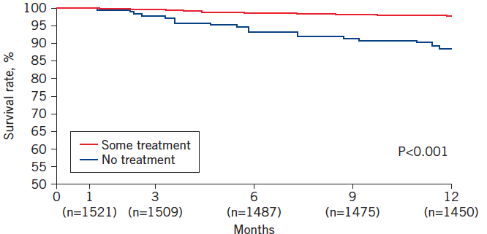
La “pericolosità” della scarsa aderenza è chiaramente evidente dall’eccesso di mortalità ad un anno nei pazienti che dopo la dimissione per infarto miocardico avevano interrotto 1 o 2 o tutti e 3 i trattamenti che erano stati prescritti alla dimissione (aspirina, beta bloccanti, statine)
Curva di sopravvivenza di Kaplan-Meier di confronto tra i pazienti
che interrompono l'uso di tutti i farmaci dopo 1 mese con i pazienti
che continuano a utilizzare 1, 2 o 3 farmaci tra i pazienti dimessi
con trattamento con tutti i 3 farmaci (log-rank test, P = 0,001)
dopo infarto del miocardio
Ho PM et al. Arch Intern Med 2006; 166: 1842-7.
Notes:
La “pericolosità” della scarsa aderenza è chiaramente evidente dall’eccesso di mortalità ad un anno nei pazienti che dopo la dimissione dopo infarto miocardico avevano interrotto 1 o 2 o tutti e 3 i trattamenti che erano stati prescritti alla dimissione (aspirina, beta bloccanti, statine)

Slide 18
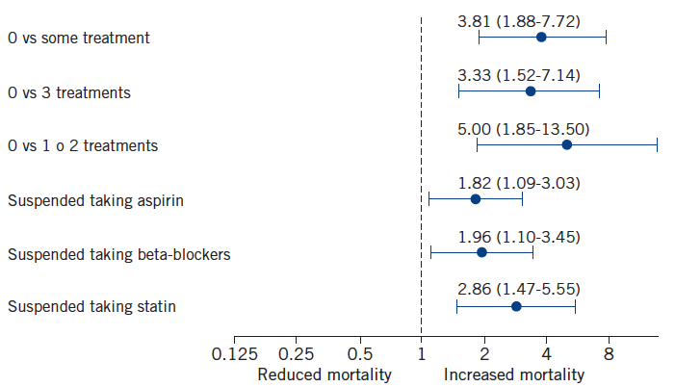
Il rischio di eventi cresce con il crescere del numero di farmaci non assunti in modo continuativo
Hazard ratio correlato all'interruzione della terapia anti-ischemica in relazione al tipo
di farmaco al numero di farmaci non adeguatamente assunti
Sokol MC et al. Medical Care 2005; 43 (6): 521-530
Notes:
Il rischio di eventi cresce al numero di farmaci sospesi

Slide 19
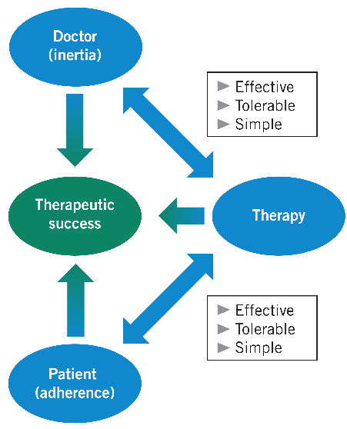

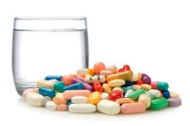

Determinanti fondamentali dell’aderenza terapeutica
Semplicità, efficacia e tollerabilità
sono i requisiti essenziali di un trattamento che garantisca una buona aderenza

Slide 20
Determinanti fondamentali dell’aderenza terapeutica
CORRETTA DIAGNOSI DEL GRADO DI IPERTENSIONE
PRESENZA DI DANNO D’ORGANO
TERAPIA EFFICACE: RAGGIUNGIMENTO DEL TARGET TERAPEUTICO
TAILORED THERAPY
COUNSELING TERAPEUTICO
FOLLOW-UP CLINICO-STRUMENTALE
REVISIONE TERAPEUTICA

Slide 21

Determinanti fondamentali dell’aderenza terapeutica
CORRETTA DIAGNOSI DEL GRADO DI IPERTENSIONE
PRESENZA DI DANNO D’ORGANO
TERAPIA EFFICACE
TAILORED THERAPY
COUNSELING TERAPEUTICO
FOLLOW-UP CLINICO-STRUMENTALE
REVISIONE TERAPEUTICA

Slide 22
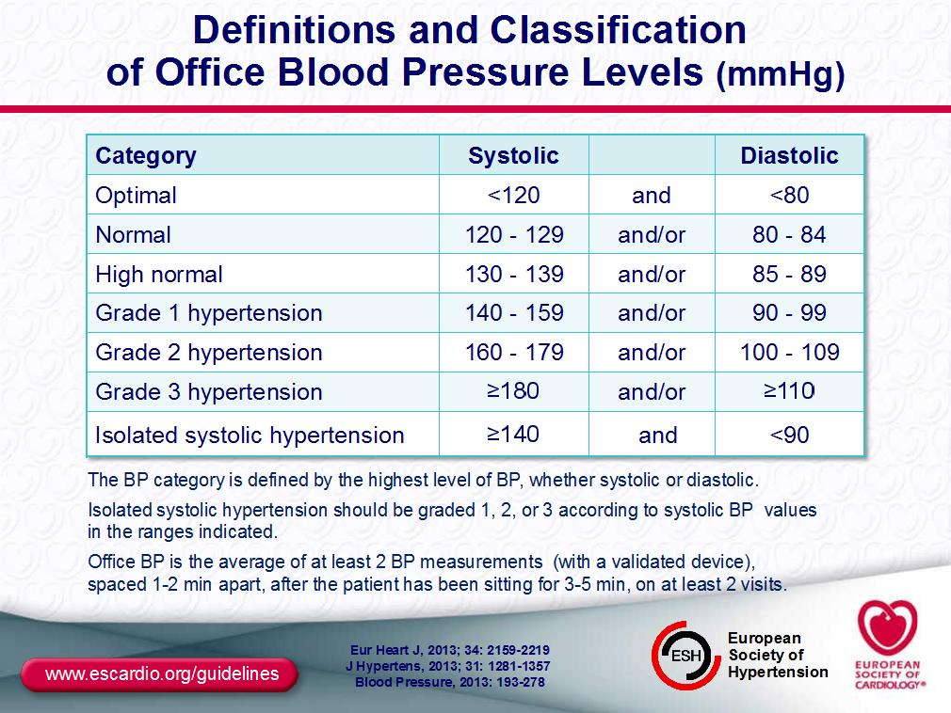

Slide 23
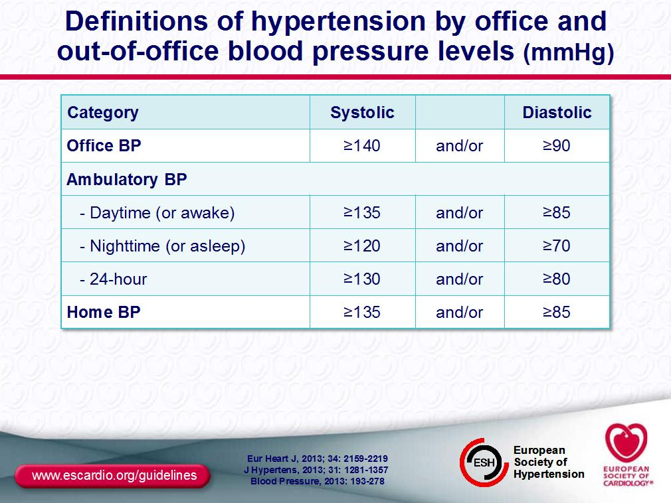

Slide 24
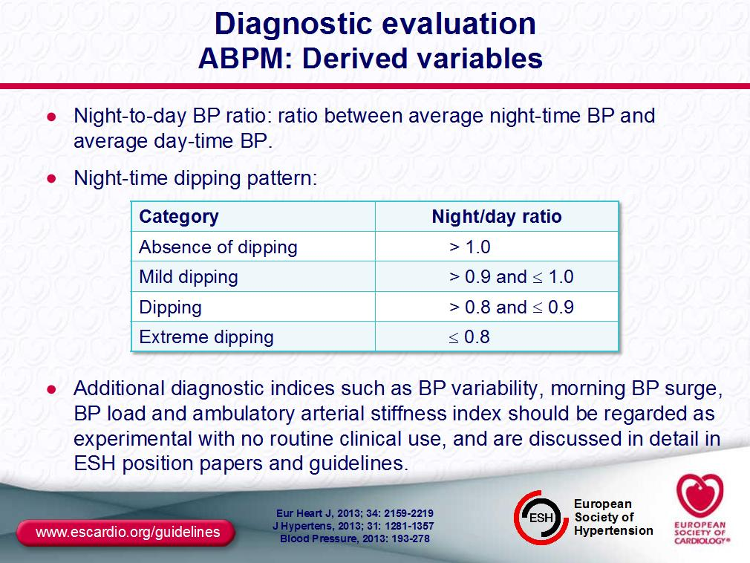

Slide 25

Automisurazione della PA Vs Holter pressorio

Slide 26

Determinanti fondamentali dell’aderenza terapeutica
CORRETTA DIAGNOSI DEL GRADO DI IPERTENSIONE
PRESENZA DI DANNO D’ORGANO
TERAPIA EFFICACE
TAILORED THERAPY
COUNSELING TERAPEUTICO
FOLLOW-UP CLINICO-STRUMENTALE
REVISIONE TERAPEUTICA

Slide 27

Classe di rischio CV
Dopo aver stabilito il grado di ipertensione dobbiamo inquadrare il paziente nell’ambito della sua classe di richio cardiovascolare.

Slide 28
RICERCA DEL DANNO D’ORGANO
L’aggressività terapeutica va bilanciata anche in base alla presenza o meno di danno d’organo.

Slide 29
Sensibilità degli esami strumentali nella ricerca del danno d’organo

Slide 30
CORRETTA DIAGNOSI DEL GRADO DI IPERTENSIONE
PRESENZA DI DANNO D’ORGANO
TERAPIA EFFICACE
TAILORED THERAPY
COUNSELING TERAPEUTICO
FOLLOW-UP CLINICO-STRUMENTALE
REVISIONE TERAPEUTICA
Determinanti fondamentali dell’aderenza terapeutica

Slide 31
Quando iniziare la terapia ?

Slide 32
Quando iniziare la terapia ?

Slide 33
TARGET PRESSORIO

Slide 34
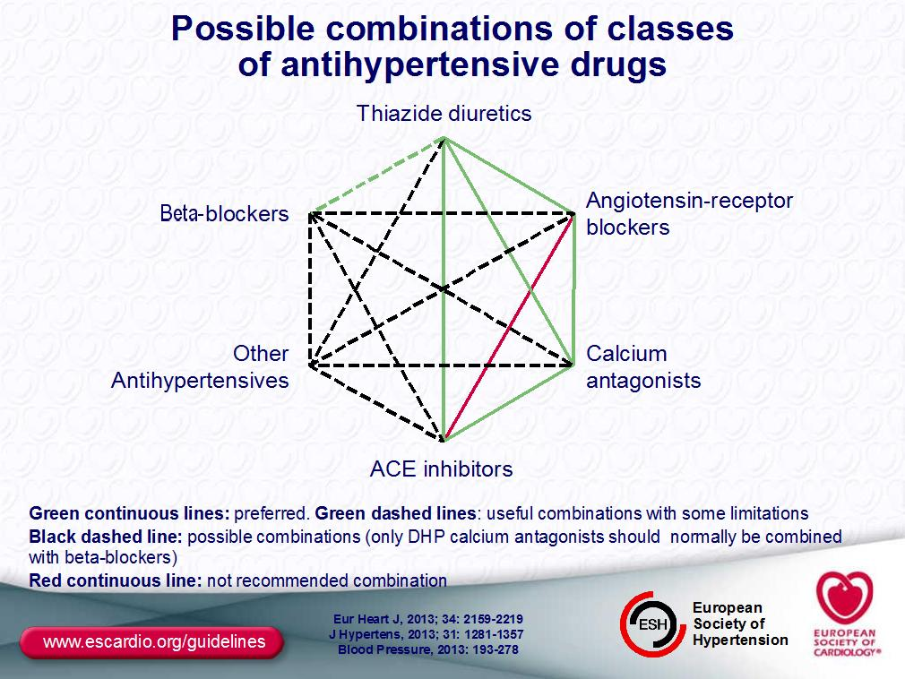

Slide 35
Possibili controindicazioni farmaci antipertensivi

Slide 36
Antipertensivi e condizioni cliniche particolari
ACEI/ARB
BBloccanti
Diuretici
Ca A DP
IVSx.
Aterosclerosi.
Microalbuminuria.
Nefropatie.
Cardiopatia ischemica
CMPD/scompenso
A Fib
DM2/S. Metabolica.
Donne
Aritmie
Cardiopatia ischemica.
Scompenso cardiaco.
Patologie aortiche.
Gravidanza
ISH Anziano.
Black Race.
IVSx.
Aterosclerosi
Cardiopatia ischemica.
Microalbuminuria
ISH Anziano
Gravidanza
Blac Race

Slide 37
CORRETTA DIAGNOSI DEL GRADO DI IPERTENSIONE
PRESENZA DI DANNO D’ORGANO
TERAPIA EFFICACE
TAILORED THERAPY
COUNSELING TERAPEUTICO
FOLLOW-UP CLINICO-STRUMENTALE
REVISIONE TERAPEUTICA
Determinanti fondamentali dell’aderenza terapeutica

Slide 38
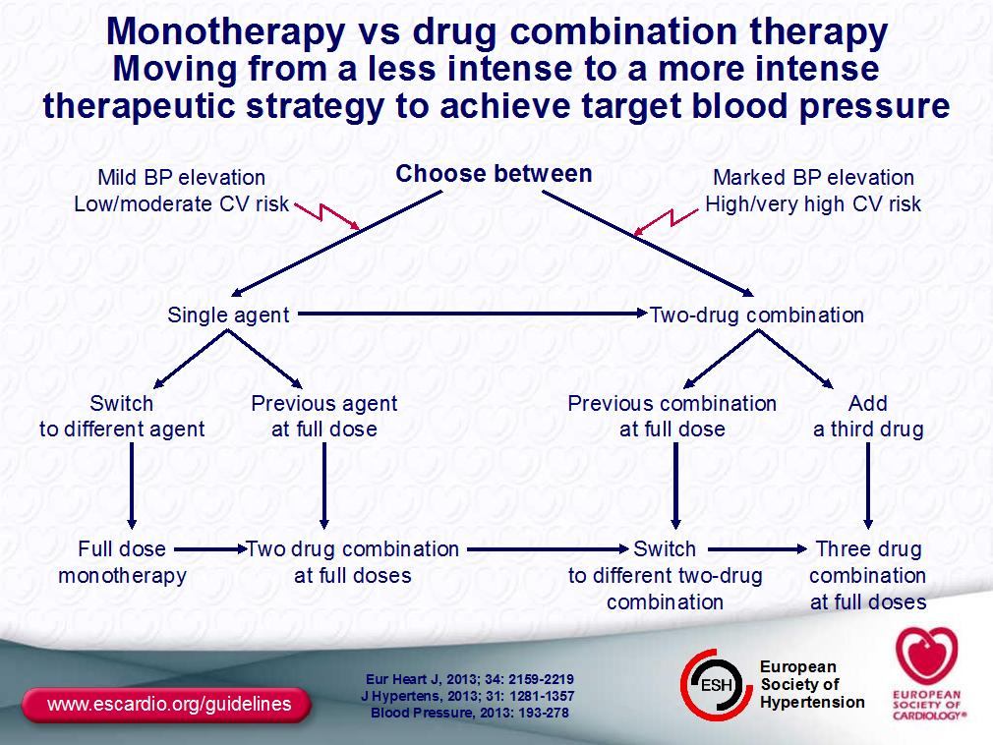

Slide 39
IPERTENSIONE NON COMPLICATA

Slide 40
IPERTENSIONE E CORONAROPATIA

Slide 41
IPERTENSIONE ED IRC

Slide 42
CORRETTA DIAGNOSI DEL GRADO DI IPERTENSIONE
PRESENZA DI DANNO D’ORGANO
TERAPIA EFFICACE
TAILORED THERAPY
COUNSELING TERAPEUTICO
FOLLOW-UP CLINICO-STRUMENTALE
REVISIONE TERAPEUTICA
Determinanti fondamentali dell’aderenza terapeutica

Slide 43
MOTIVARE IL PAZIENTE E SPIEGARE I POSSIBILI EFFETTI COLLATERALI

Slide 44
CORRETTA DIAGNOSI DEL GRADO DI IPERTENSIONE
PRESENZA DI DANNO D’ORGANO
TERAPIA EFFICACE
TAILORED THERAPY
COUNSELING TERAPEUTICO
FOLLOW-UP CLINICO-STRUMENTALE
REVISIONE TERAPEUTICA
Determinanti fondamentali dell’aderenza terapeutica

Slide 45
Follow-up e revisione della terapia
Dopo la prescrizione di una terapia antipertensiva è necessario rivalutare il paziente entro uno-due mesi dall’inizio della terapia.
Il diario pressorio è fondamentale per avere un’idea del reale controllo pressorio.
L’Holter pressorio ci consente di valutare l’adeguatezza del controllo pressorio anche nelle ore notturne.
Utile anche la prescrizione di un controllo di funzione renale ed elettroliti in caso di terapia con ACE/ARBs/Diuretici.
Un ECG di controllo è necessario in caso di prima prescrizione di un betabloccante.
Riconoscimento di potenziali effetti collaterali.

Slide 46
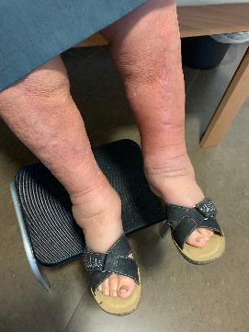
Follow-up e revisione della terapia
La sistematica revisione della terapia è uno strumento imprescindibile nel paziente polipatologico ed in trattamento con più farmaci.
Una revisione terapeutica volta ad una semplificazione della terapia con la costante ricerca di un politerapia di associazione assicura un successo terapeutico sia in termini di efficacia che di aderenza alla terapia.
Il riconoscimento di eventuali effetti collaterali e la relativa modifica della terapia consentono di incrementare l’aderenza alla terapia e la reciproca fiducia tra medico e paziente.

Slide 47
Linee guida ESC 2018

Slide 48
Ipercolesterolemia

Slide 49
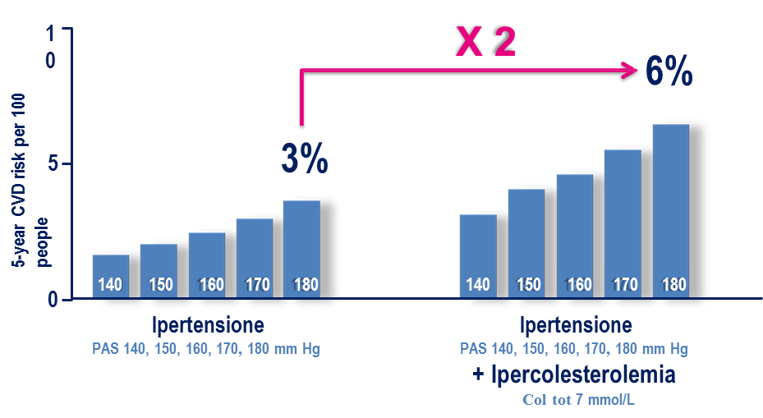
L’ipercolesterolemia raddoppia il rischio CV in pazienti ipertesi
Jackson R et al. Lancet. 2005;365(9457):434-441.
Notes:
La presenza di ipercolesterolemia sostanzialmente duplica il livello di rischio legato all’ipertensione

Slide 50
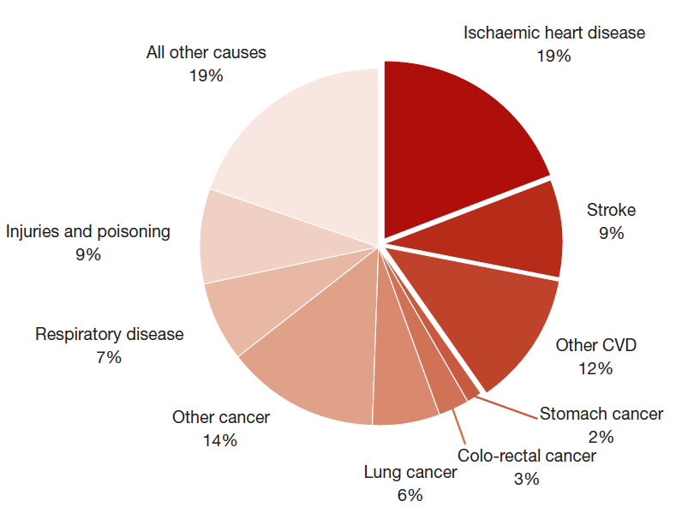
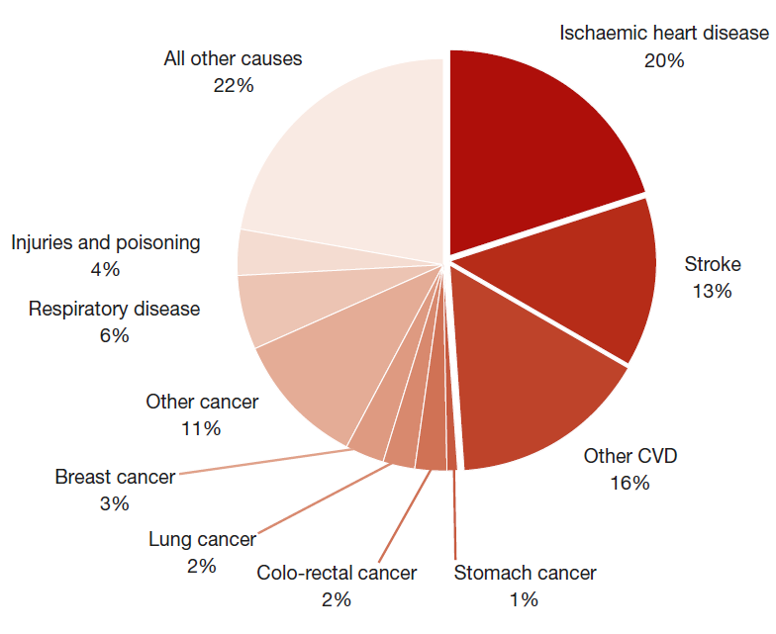
Cardiovascular Disease accounts for 45% of all deaths in Europe
49% total Deaths by cause, females, Europe
40% total Deaths by cause, males, Europe
European Cardiovascular Disease Statistics – 2017 Edition

Slide 51
Prevalence of CHD and Stroke Is High and Projected to Rise
Stated Projected Prevalence of CHD by Race/Ethnicity, 2015–2035
Stated Projected Prevalence of Stroke by Race/Ethnicity, 2015–2035
White Non-Hispanic
Hispanic
Black
Other
12
6
10
5
8
4
CHD Prevalence (%)
Stroke Prevalence (%)
6
3
4
2
2
1
0
0
2015
2019
2023
2027
2031
2035
2015
2019
2023
2027
2031
2035
Year
Year
Age-standardized death rates for CVD stratified by sex, 1990 to 2030. US data, 2007–2014 National Health and Nutrition Examination Survey.
CHD = coronary heart disease; CVD = cardiovascular disease; UI = uncertainty interval.
AHA. 2016. Projections of Cardiovascular Disease Prevalence and Costs (Technical Report): 2015–2035. Washington, DC: American Heart Association.
Notes:
Heart.org CVD Prevalence & Cost. 2016: 23-Fig 3-4
Heart.org CVD Prevalence & Cost. 2016: 24-Fig 3-6

Slide 52
CHD is the Leading Cause of Disability Worldwide
Global Burden of Disease 2013
Global Epidemiological Study
188 Countries, Followed From 1990–2013
6
4
Percent of Total DALYs (%)
2
0
Ischaemic heart disease
Stroke*
Lower respiratory
infections
Low back
and neck pain
Neurological disorders
COPD
Diarrhoeal
diseases
Road injuries
Neonatal
preterm birth
HIV/AIDS
Malaria
Top 10 Leading Causes of DALYs in 2013*
*Of 206 total causes of DALYs examined in GBD 2013.
CHD = coronary heart disease; COPD = chronic obstructive pulmonary disease; DALY = Disability-adjusted life year.
Feigin VL, et al. Neuroepidemiology. 2015;45:161-176.
Notes:
GBD Estimation framework: multinational collaborative research project including a wide range of data sources and methods to produce
age-, sex-, and country-specific results for the years 1990 to 2013. Proportion contribution (%) of age–standardised DALYs from stroke in
comparison to 10 other leading causes of DALYs, Global, 2013. *GDB definition of stroke does not include TIA
Feigin V. Neuroepidemiology. 2015: 169-Fig 4a
Feigin V. Neuroepidemiology. 2015:162-B-1,3; 169-Fig 4 caption
Feigin V. Neuroepidemiology. 2015:162-A-1
Feigin V. Neuroepidemiology. 2015: 169-Fig 4a

Slide 53
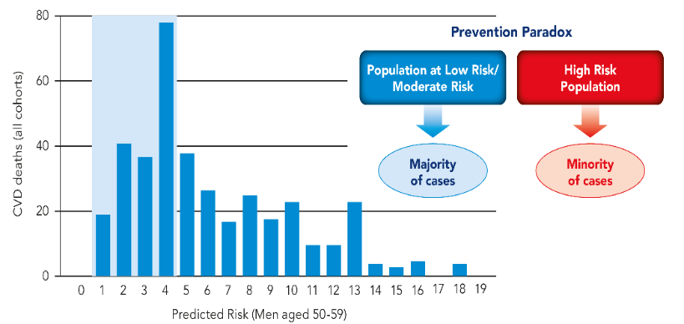
È importante considerare che, se da un lato è innegabile che le malattie cardiovascolari siano più frequenti nei pazienti ad alto rischio, dall’altro è ben noto che la quota principale degli eventi si verifica in soggetti a rischio basso o moderato
Graham I et al. European Journal of Cardiovascular Prevention and Rehabilitation 2007, 14(Suppl 2):S1–S113

Slide 54
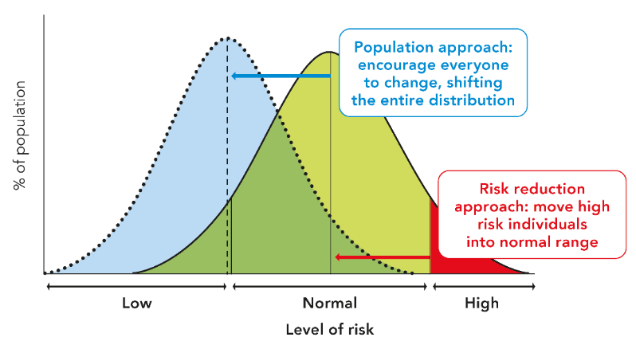
Un approccio strategico per la riduzione delle malattie cardiovascolari deve, quindi, prevedere il controllo ottimale dei pazienti ad alto rischio ma anche una certa azione sui pazienti a basso rischio
Rose G. Int J Epidemiol 1985:12:32-38
Notes:
Parlare della paradosso della prevenzione primaria

Slide 55
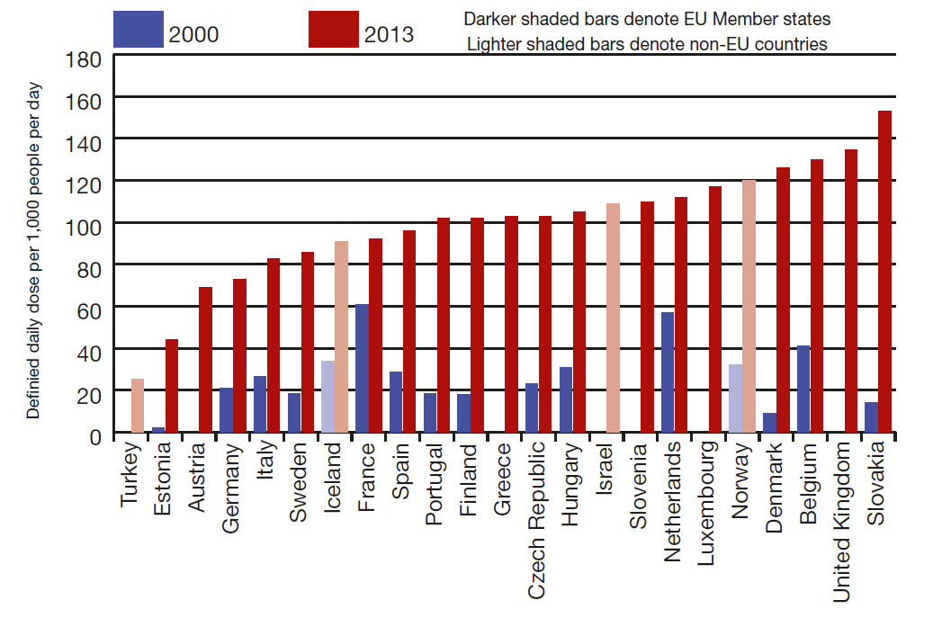
Lipid-modifying drug prescriptions, 2000 and 2013, Europe
European Cardiovascular Disease Statistics – 2017 Edition

Slide 56
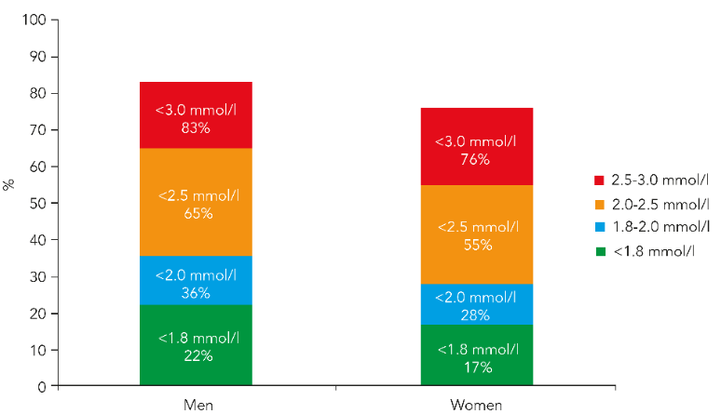
La quota di pazienti con malattia coronarica che raggiungono un target adeguato di colesterolo LDL è ancora oggi modesta: EUROASPIRE IV
Kotseva K et al. Eur J Prev Cardiol. 2016 Apr;23(6):636-48.

Slide 57
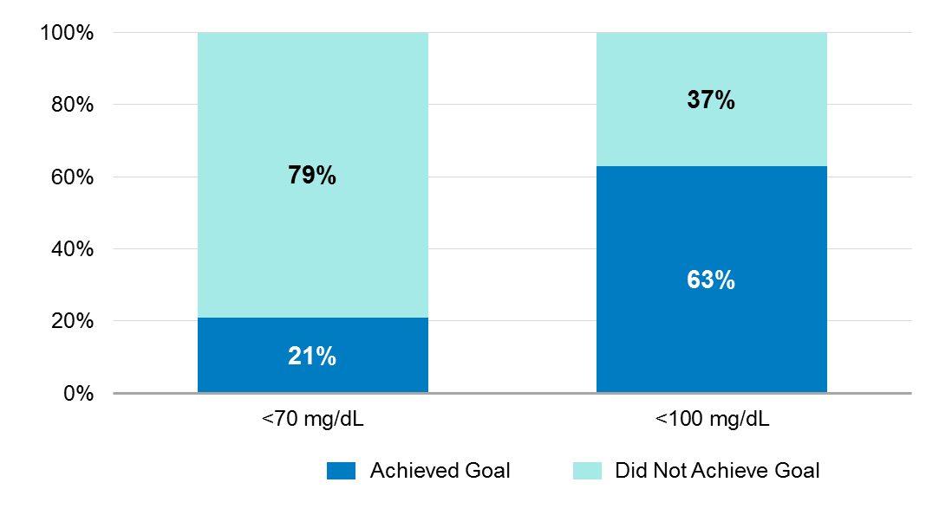
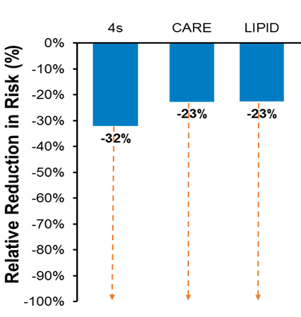
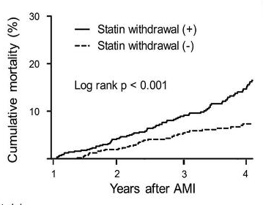
Lipid Management: unmet needs
Target achievement ¹
Statin withdrawal ²
Residual Risk ³⁻⁵
Cumulative incidence of all-cause mortality in
Propensity-score matched population
Achieved Goal
Did Not Achieved Goal
Kotseva K, et al. Eur J Prevent Cardiol. 2016;23(6):636-648.
Kim MC et al. Am J Cardiol. 2015 Jan 1;115(1):1-7.
Scandinavian Simvastatin Survival Study Group. Lancet 1995;345:1274–1275
Pfeffer et al. J Am Coll Cardiol 1999;33:125-130
The LIPID Study Group. N Engl J Med 1998;339:1349–1357

Slide 58
Log-linear association per unit change in LDL-C and the risk of CV disease
The increasingly steeper slope of the log-linear
association with increasing length of follow-up time
implies that LDL-C has both a causal and cumulative
effect on the risk of CV disease
80
Meta-analyses of:
– Mendelian randomization studies
– Prospective cohort studies
– Randomized controlled trials
LDLR (FH)
70
(N=194,427)
Median follow-up 52 years
LDLR (rs200238879)
60
Proportional reduction in risk of CHD (%)
LDL GRS
50
APOB (FH)
ERPC Q5
(N=403,501)
Median follow-up 12 years
CHGN Q5
40
JUPITER
ERFC Q4
CHGN Q4
LDL GRS
CHGN Q3
CARDS
(N=196,552)
Median follow-up 5 years
30
ERFC Q3
ASCOT-LLA
45
WOSCOPS
PCSK9 46L
TNT
AFCAPS/TEXCAPS
HOPE-3
HPS
20
MEGA
CARE
APOE
ERFC Q2
CHGN Q2
LP1D
POST-CABG
LDLR
ASPEN
ALLIANCE
SORT1
AtoZ
IDEAL
SHARP
LIPS
PROSPER
10
APOB
IMPROVE-IT
PROVE-IT
4D
ABCGS/G8
GISSI-P
ALERT
0
NPC1L2
HMGCR
SEARCH
ALLHAT-LLT
AURORA
PCSK9
0.0
0
0
7.8
15.6
23.4
31.2
39.0
46.8
54.6
62.4
70.2
78.0
Magnitude of exposure to lower LDL-C (mg/dL)
Ference BA, et al. Eur Heart J. 2017;38:2459-2472
Notes:
Ference BA, et al. Eur Heart J. 2017. Epub ahead of print:
doi:10.1093/eurheartj/ehx144
E5 fig 2

Slide 59
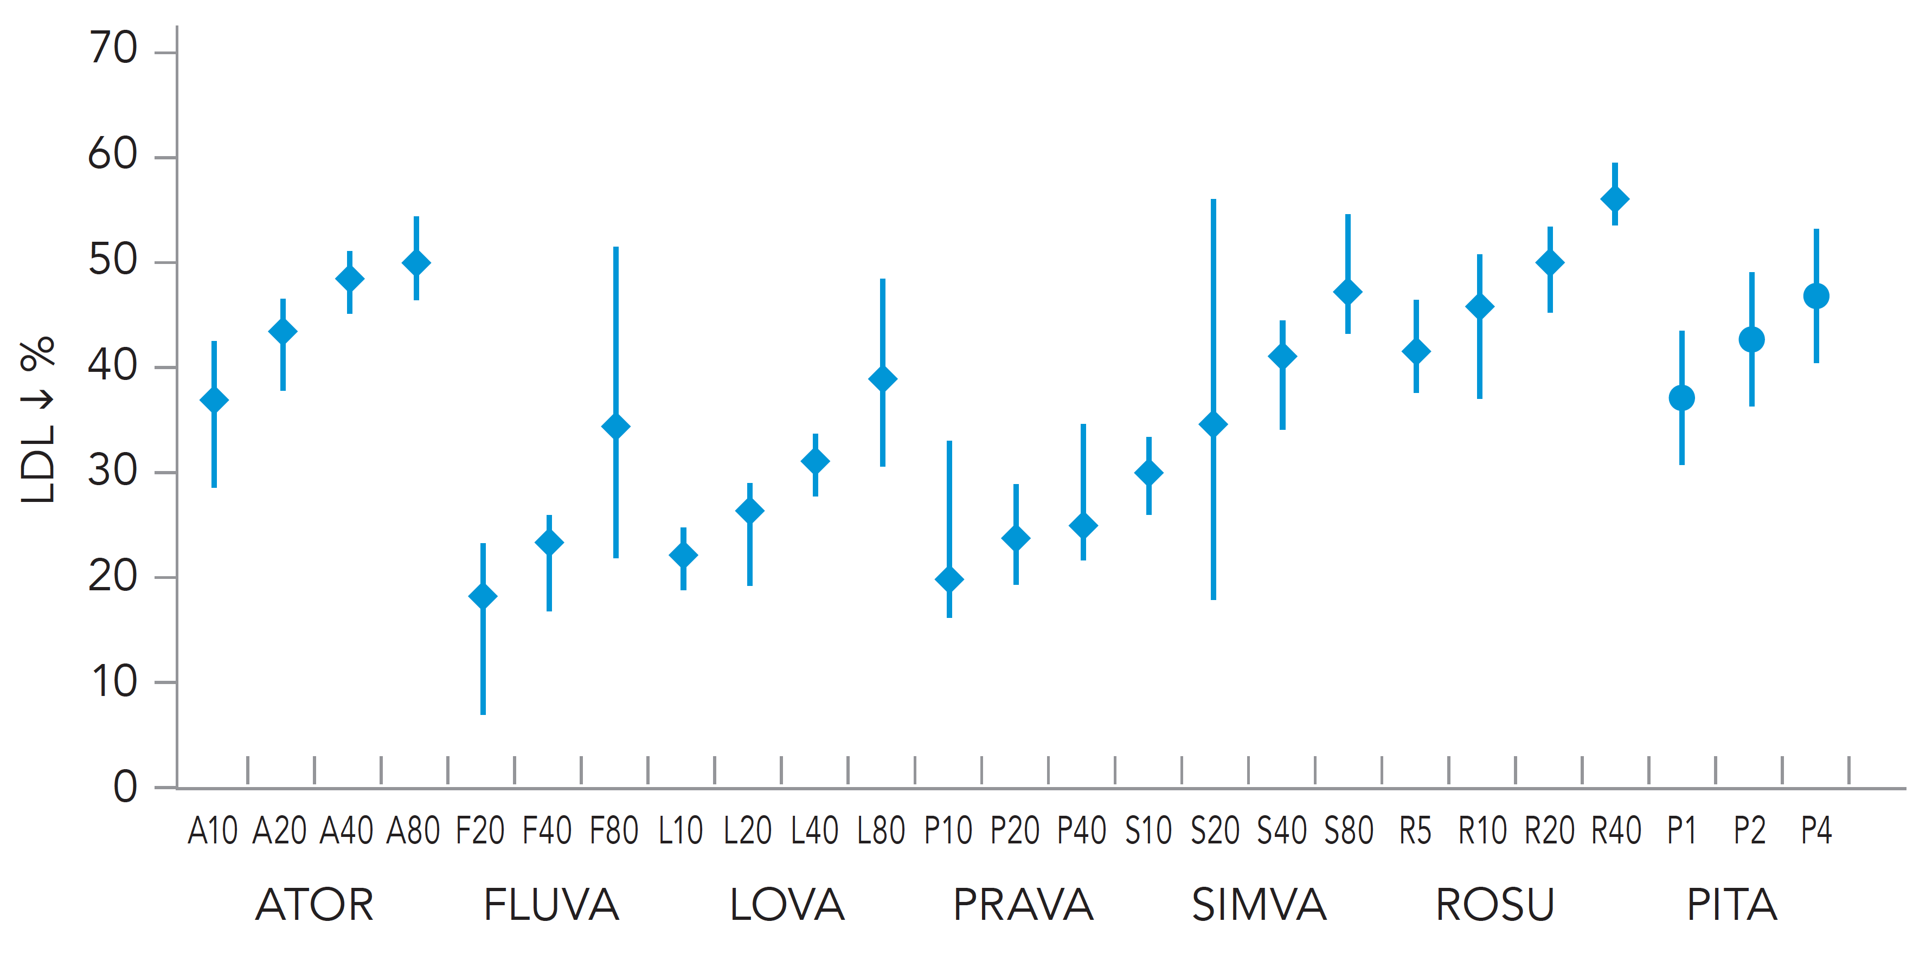
Range di riduzione percentuale del colesterolo LDL che è possibile ottenere con i dosaggi (in mg) indicati per le diverse statine
Modified from Weng TC et al. J Clin Pharm Ther 2010;35:139–151.

Slide 60
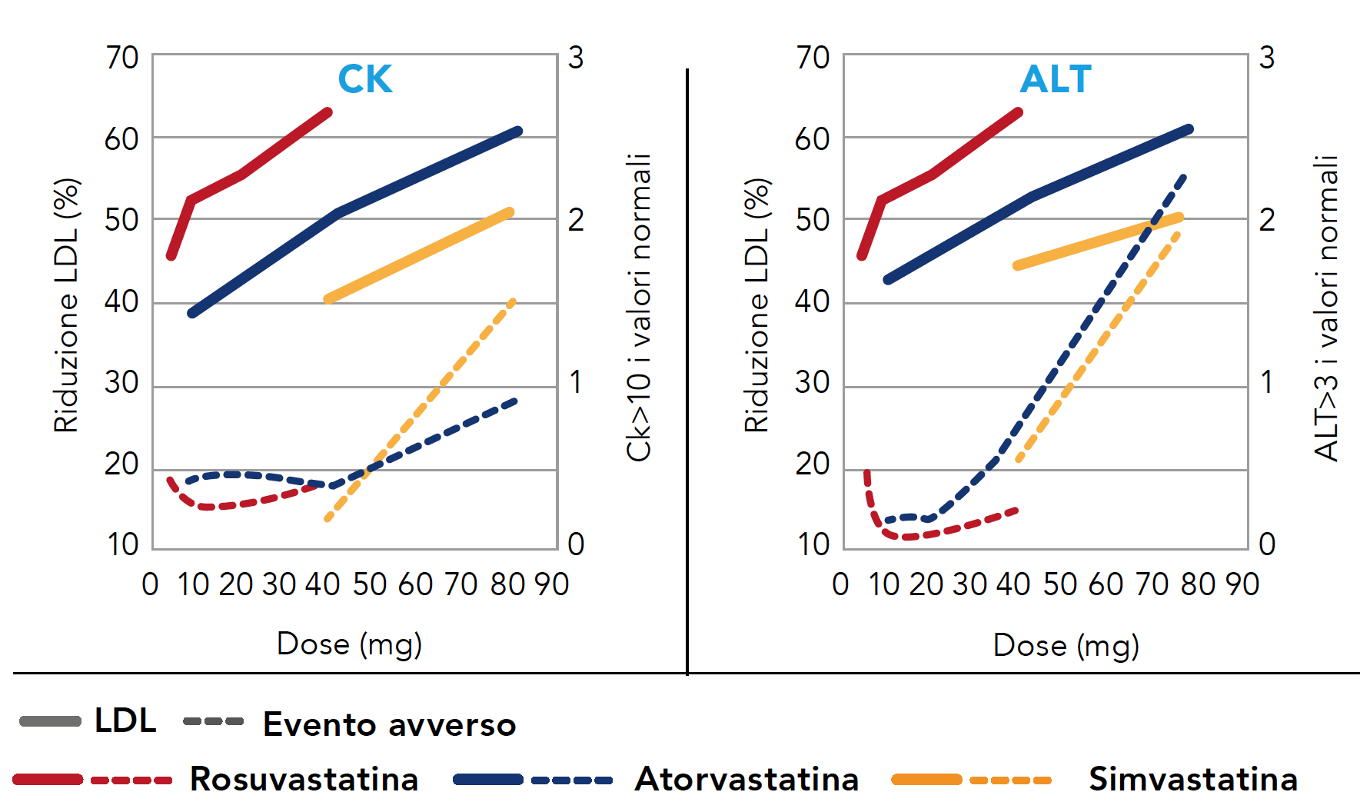
Rapporto rischio/beneficio: effetti muscolare ed epatici vs riduzione LDL. All’aumentare della dose di statina il rischio di effetti indesiderati aumenta
Jacobson TA. Am J Cardiol 2006; 97: 44–51.

Slide 61
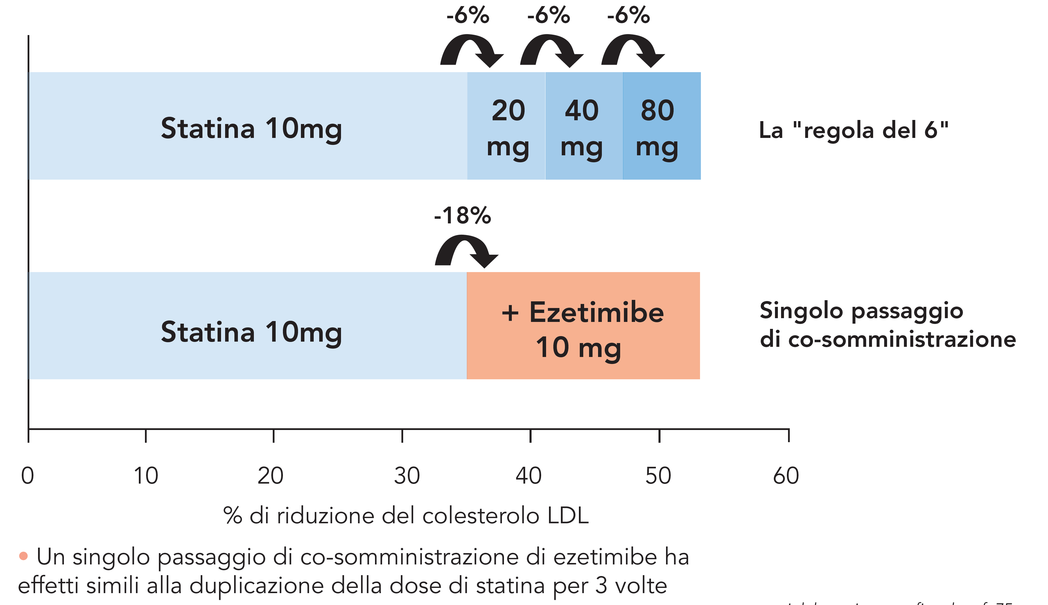
Co-somministrazione di ezetimibe con statine:
efficacia nel controllo dell'LDL-C
Stein E- Eur Heart J Supp 2001; 3(Supplement E):E11–E16.

Slide 62
Co-somministrazione statina + ezetimibe
La co-somministrazione statina + ezetimibe consente una riduzione della colesterolemia superiore a quella ottenibile con la sola statina
Ulteriore 5%
6%
HDL–C
TG
40%
LDL–C
20%
Ulteriore -10%
Ulteriore -14 to 18 %

Slide 63
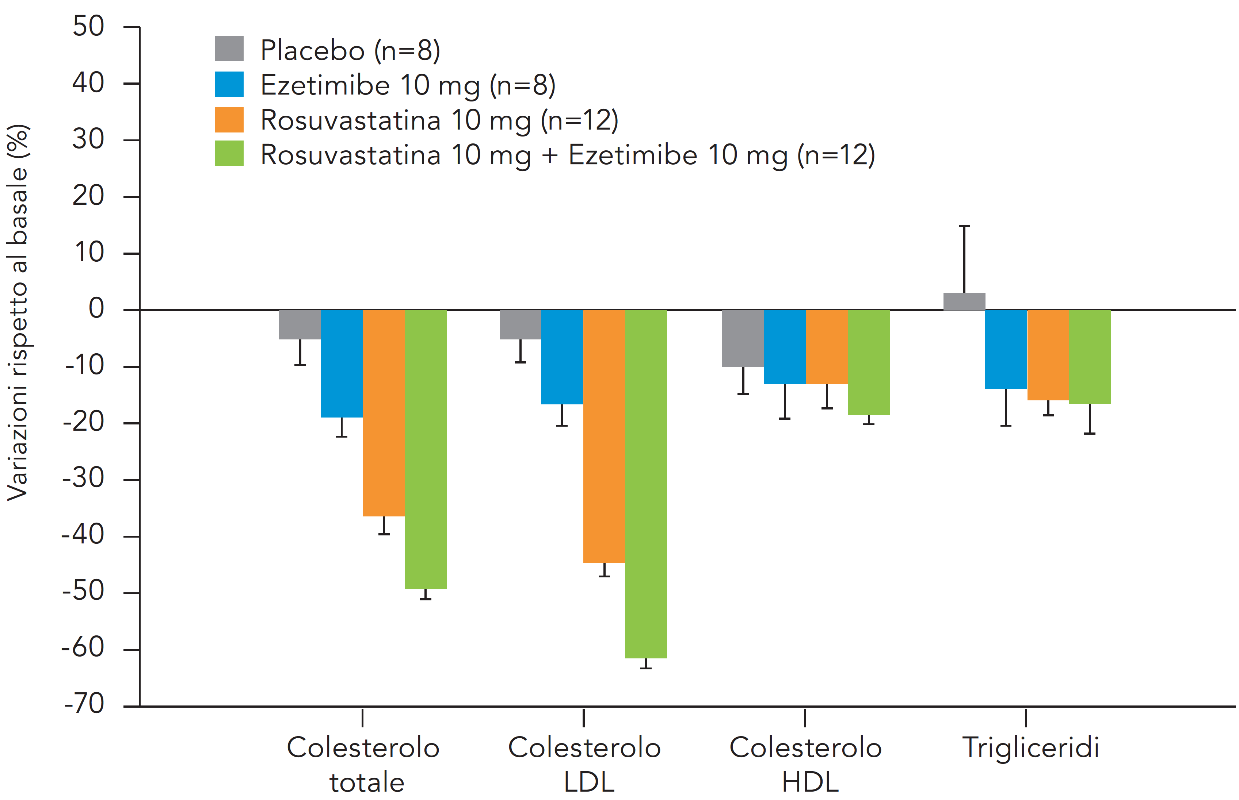
La terapia di combinazione tra una statina ad alta efficacia,
quale la rosuvastatina, ed ezetimibe può ridurre la colesterolemia LDL anche di 60 mg/dl
Kosoglou T. Curr Med Res Opin. 2004;20(8):1185-95.

Slide 64
Raggiungimento dei target prespecificati di colesterolo LDL (C-LDL) dopo 6 settimane di trattamento
Bays HE. Am J Cardiol. 2011;108(4):523-30.

Slide 65
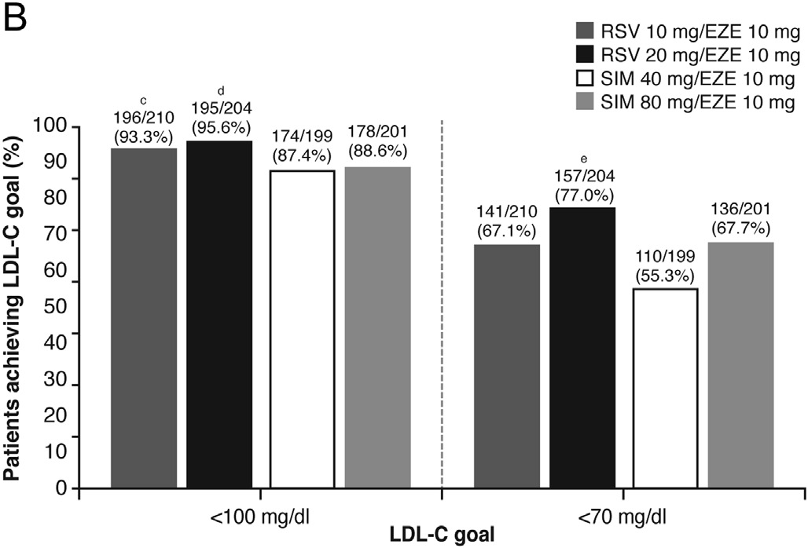
Raggiungimento dei target di colesterolo in corso di trattamento
con rosuvastatina 10 o 20 mg + ezetimibe 10 mg vs. simvastatina
40 o 80 mg + ezetimibe 10 mg in pazienti ad alto rischio: studio GRAVITY
Ballantyne CM et al. Atherosclerosis. 2014 Jan;232(1):86-93. 2014

Slide 66
Analisi complessiva di 27 trial che comparano l'efficacia delle terapie di combinazione ezetimibe/statine vs statine in pazienti con e senza diabete
Leiter LA et al. Diabetes Obes Metab. 2011 Jul;13(7):615-28.

Slide 67
Evolocumab and alirocumab: LDL-C reduction
RUTHERFORD-2³
LONG-TERM¹⁰
LAPLACE-2²
DESCARTES⁴
LAPLACE-2²
OPTIONS-I¹⁴
OPTIONS-I¹⁵
MENDEL-2¹
MENDEL-2¹
COMBO-II¹³
GLAGOV⁵
FOURIER⁶
GAUSS-2⁷
COMBO-I⁸
FH-II⁹
MONO¹¹
ALT¹²
FH-I⁹
Alirocumab
vs ezetimibe
Evolocumab dose:
140 mg Q2W
420 mg QM
140 mg Q2W or 420 mg QM
Alirocumab dose:
75 or 150 mg Q2W
150 mg Q2W
Evolocumab
vs placebo
Evolocumab
vs ezetimibe
Alirocumab
vs placebo
Koren MJ, et al. J Am Coll Cardiol 2014;63:2531–40.
Robinson JG, et al. JAMA 2014;311:1870–82.
Raal FJ, et al. Lancet 2015;385:331–40.
Blom DJ, et al. N Engl J Med 2014;370:1809–19.
Nicholls SJ, et al. JAMA 2016;316:2373–84.
LDL-C, low-density lipoprotein cholesterol; Q2W, dosing once every two weeks; QM, monthly dosing.
Sabatine MS, et al. N Engl J Med 2017;376:1713–22.
Stroes E, et al. J Am Coll Cardiol 2014;63:2541–8.
Kereiakes DJ, et al. Am Heart J 2015;169:906–15.
Kastelein JJP, et al. Eur Heart J 2015;36:2996–3003.
Robinson JG, et al. N Engl J Med 2015;372:1489–99.
Roth EM, et al. Int J Cardiol 2014;176:55–61.
Moriarty PM, et al. J Clin Lipidol 2015;9:758–69.
Cannon CP, et al. Eur Heart J 2015;36:1186–94.
Bays H, et al. J Clin Endocrinol Metab 2015;100:3140–8.
Farnier M, et al. Atherosclerosis 2016;244:138–46.
These trials were conducted in different populations using different trial designs. No head-to-head comparison has been made between evolocumab and alirocumab
Notes:
These trials were conducted in different populations using different trial designs. No head-to-head comparison has been made between evolocumab and alirocumab.
Key points
Evolocumab 140 mg Q2W and 420 mg QM provide consistent LDL-C reduction in all settings assessed.
Alirocumab 75/150 mg Q2W and 150 mg Q2W provide variable LDL-C reduction in the settings assessed.
More details: evolocumab
The data presented here come from five Phase 3, randomised, double-blind, placebo- or ezetimibe-controlled studies, MENDEL-2, LAPLACE-2, RUTHERFORD-2, DESCARTES and GAUSS-2.^{1–5}
Both Q2W and QM results are shown for the treatment difference between evolocumab and control (placebo or ezetimibe) in LDL-C levels from baseline to the mean of Weeks 10 and 12, except for DESCARTES, which shows the results at Week 52. In the LAPLACE-2 study, data are shown for patients receiving atorvastatin 80 mg.
In the MENDEL study, patients (N = 614) received evolocumab as a monotherapy, ezetimibe or placebo.¹
The mean reduction in LDL-C was 57–59% in the evolocumab group compared with 18–19% in the ezetimibe group and 0–1% in the placebo group. The treatment difference vs placebo was 57% and vs ezetimibe was 39–40%.
In the LAPLACE-2 study, patients (N = 1896) were randomised to receive either high-intensity statin (atorvastatin 80 mg or rosuvastatin 40 mg) or moderate-intensity statin (atorvastatin 10 mg, rosuvastatin 5 mg or simvastatin 40 mg) in addition to evolocumab, ezetimibe or placebo.³
The mean reduction in LDL-C was 59–66% in the evolocumab group compared with 17–24% in the ezetimibe group and 0–13% in the placebo group. The treatment difference vs placebo was 63–75% and vs ezetimibe was 38–45%.
In the RUTHERFORD-2 study, HeFH patients (N = 329) were on a stable dose of a statin with or without other approved LLT (e.g. ezetimibe, resins, stanols or niacin, but excluding fibrates) in addition to evolocumab or placebo.⁴
The mean reduction in LDL-C was 61–63% in the evolocumab group compared with a 1% reduction and 2% increase in the placebo group. The treatment difference vs placebo was 60–66%.
Patients in the DESCARTES study (N = 901) were on a background therapy of diet alone, diet plus atorvastatin 10 mg, diet plus atorvastatin 80 mg or diet plus atorvastatin 80 mg plus ezetimibe 10 mg for 52 weeks in addition to evolocumab or placebo.⁵
The mean reduction in LDL-C was 47–55% in the evolocumab group compared with a 2–10% increase in the placebo group. The treatment difference vs placebo was 49–62%.
In the GLAGOV study, secondary prevention patients with angiographically proven atherosclerotic cardiovascular disease (n = 968) were randomised 1:1 to receive either placebo or evolocumab.⁵
The mean reduction in LDL-C was 61% in the evolocumab group compared with a 0.65% increase in the placebo group, giving a treatment difference versus placebo of 61%.
In the FOURIER study, secondary prevention patients (clinically evident ASCVD) were randomised 1:1 to receive either placebo or evolocuamb.⁶
The least-squares mean percentage reduction in LDL-C levels with evolocumab, as compared with placebo, was 59% (mean absolute reduction 56 mg/dL)
In the GAUSS-2 study, patients with statin intolerance (N = 307) received evolocumab or ezetimibe.⁷
The mean reduction in LDL-C was 55–56% in the evolocumab group compared with 17–19% in the ezetimibe group. The treatment difference vs placebo was 37–39%.
More details: alirocumab
The data presented here come from nine Phase 3, randomised, double-blind, placebo- or ezetimibe-controlled studies, COMBO I, FH I and II, LONG TERM, MONO, ALTERNATIVE, COMBO II, and OPTIONS I and II.^{8–15}
Results for patients receiving alirocumab 75 or 150 mg Q2W are shown, except for LONG TERM where all patients received alirocumab 150 mg Q2W. Results shown are for the treatment difference between alirocumab and control (placebo or ezetimibe) in LDL-C levels from baseline at Week 24.
In the COMBO I study, all patients (N = 311) were receiving a stable, maximally tolerated statin dose (defined as atorvastatin 40/80 mg, rosuvastatin 20/40 mg or simvastatin 80 mg) with or without other LLT (bile acid sequestrant, ezetimibe, niacin, omega-3 or fenofibrate) in addition to alirocumab or placebo.⁸
At Week 24, the mean reduction in LDL-C was 48% in the evolocumab group compared with 2% in the placebo group. The treatment difference vs placebo was 46%.⁸
In the FH I and II studies, all patients (FH I: N = 485; FH II: N = 247) were receiving stable high-dose statin therapy (rosuvastatin 20/40 mg, atorvastatin 40/80 mg or simvastatin 80 mg) with or without other LLT (fibrates other than fenofibrate were not allowed), in addition to alirocumab or placebo.⁹
At Week 24, the mean reduction in LDL-C was 49% in the evolocumab group compared with 3–9% increase in the placebo group. The treatment difference vs placebo was 51–58%.⁹
In the LONG TERM study, all patients (N = 2310) were required to be receiving either high-dose statin therapy (atorvastatin 40/80 mg, rosuvastatin 20/40 mg or simvastatin 80 mg) or maximally tolerated statin therapy, with or without other LLT, in addition to alirocumab or placebo.¹⁰
At Week 24, the mean reduction in LDL-C was 61% in the evolocumab group compared with 1% increase in the placebo group. The treatment difference vs placebo was 62%.¹⁰
In the MONO study, patients (N = 103) received either alirocumab or ezetimibe as a monotherapy.¹¹
At Week 24, the mean reduction in LDL-C was 47% in the evolocumab group compared with 16% in the ezetimibe group. The treatment difference vs ezetimibe was 32%.¹¹
In the ALTERNATIVE study, statin intolerant patients (n = 248) received alirocumab, ezetimibe or atorvastatin 20 mg.¹²
At Week 24, the mean reduction in LDL-C was 45% in the evolocumab group compared with 15% in the ezetimibe group. The treatment difference vs ezetimibe was 30%.¹²
In the COMBO II study, all patients (N = 707) were treated with a maximally tolerated statin dose (e.g. rosuvastatin 20/40 mg, atorvastatin 40/80 mg or simvastatin 80 mg) in addition to alirocumab or ezetimibe. Use of other LLT was not permitted.¹³
At Week 24, the mean reduction in LDL-C was 51% in the evolocumab group compared with 21% in the ezetimibe group. The treatment difference vs ezetimibe was 30%.¹³
In the OPTIONS I study, all patients (N = 345) received atorvastatin 20/40 mg, in addition to alirocumab, ezetimibe or double atorvastatin dose.¹⁴
The data shown are for patients receiving atorvastatin 40 mg at study entry.
At Week 24, the mean reduction in LDL-C was 44–54% in the evolocumab group compared with 21–23% in the ezetimibe group. The treatment difference vs ezetimibe was 24–31%.¹⁴
In the OPTIONS II study, all patients (N = 298) received rosuvastatin 10/20 mg, in addition to alirocumab, ezetimibe or double rosuvastatin dose.¹⁵
The data shown are for patients receiving rosuvastatin 20 mg at study entry.
At Week 24, the mean reduction in LDL-C was 36–51% in the evolocumab group compared with 11–14% in the ezetimibe group. The treatment difference vs ezetimibe was 25–36%.¹⁵
Abbreviations
ALT, ALTERNATIVE; HeFH, heterozygous familial hypercholesterolaemia; LDL-C, low-density lipoprotein cholesterol; LLT, lipid-lowering therapy; Q2W, every 2 weeks; QM, every month; SI, statin intolerance.
References
Koren MJ, et al. J Am Coll Cardiol 2014;63:2531–40.
Robinson JG, et al. JAMA 2014;311:1870–82.
Raal FJ, et al. Lancet 2015;385:331–40.
Blom DJ, et al. N Engl J Med 2014;370:1809–19.
Nicholls SJ, et al. JAMA 2016;316:2373–84.
Sabatine MS, et al. N Engl J Med 2017;376:1713–22
Stroes E, et al. J Am Coll Cardiol 2014;63:2541–8.
Kereiakes DJ, et al. Am Heart J 2015;169:906–15.
Kastelein JJP, et al. Eur Heart J 2015;36:2996–3003.
Robinson JG, et al. N Engl J Med 2015;372:1489–99.
Roth EM, et al. Int J Cardiol 2014;176:55–61.
Moriarty PM, et al. J Clin Lipidol 2015;9:758–69.
Cannon CP, et al. Eur Heart J 2015;36:1186–94.
Bays H, et al. J Clin Endocrinol Metab 2015;100:3140–8.
Farnier M, et al. Atherosclerosis 2016;244:138–46.

Slide 68
Evolocumab and alirocumab: achievement of LDL-C target <70 mg/dL
140 mg Q2W
420 mg QM
140 mg Q2W or
420 mg QM
75 or 150 mg Q2W
150 mg Q2W
Evolocumab
Alirocumab
Not reported
GAUSS-2²
MONO⁷
ALT⁸
**
FH-I¹¹
FH-II¹¹
MENDEL-2¹
LAPLACE-2³*
DESCARTES⁵
FOURIER⁶
COMBO-I⁹
COMBO-II¹⁰
OPTIONS-I^{13†}
RUTHERFORD⁴
LONG-TERM¹²
OPTIONS-II^{14‡}
Koren MJ, et al. J Am Coll Cardiol 2014;63:2531–40.
Stroes E, et al. J Am Coll Cardiol 2014;63:2541–8.
Robinson JG, et al. JAMA 2014;311:1870–82.
Raal FJ, et al. Lancet 2015;385:331–40.
Blom DJ, et al. N Engl J Med 2014;370:1809–19.
LDL-C, low-density lipoprotein cholesterol; Q2W, dosing once every two weeks; QM, monthly dosing.
*Atorvastatin 80 mg arm. **LDL-C goal <70 mg/dL (<1.8 mmol/L) in very-high CV risk patients or <100 mg/dL (<2.6 mmol/L) in moderate-to-high risk patients; †Atorvastatin
40 mg group; ‡Rosuvastatin 20 mg group.
Sabatine MS, et al. N Engl J Med 2017;376:1713–22.
Roth EM, et al. Int J Cardiol 2014;176:55–61.
Moriarty PM, et al. J Clin Lipidol 2015;9:758–69.
Kereiakes DJ, et al. Am Heart J 2015;169:906–15.
Cannon CP, et al. Eur Heart J 2015;36:1186–94.
Kastelein JJP, et al. Eur Heart J 2015;36:2996–3003.
Robinson JG, et al. N Engl J Med 2015;372:1489–99.
Bays H, et al. J Clin Endocrinol Metab 2015;100:3140–8.
Farnier M, et al. Atherosclerosis 2016;244:138–46.
These trials were conducted in different populations using different trial designs. No head-to-head comparison has been made between evolocumab and alirocumab
Notes:
These trials were conducted in different populations using different trial designs. No head-to-head comparison has been made between evolocumab and alirocumab.
Key points
Across the PROFICIO phase 3 programme, there was a consistent effect with 140 mg Q2W and 420 mg QM.
Achievement of LDL-C <70 mg/dL ranged from 42-46% in statin-intolerant patients to 93-94% in hypercholesterolaemic patients.
Across the ODYSSEY programme, LDL-C goal achievement ranged from 42% in statin-intolerant patients (<100 mg/dL in high risk patients and <70 mg/dL in very high risk patients) to 79% in hypercholesterolaemic patients (<70 mg/dL).
In all except the LONG TERM study, patients received alirocumab 75 mg Q2W with uptitration only if risk-based goal was not achieved; in the LONG TERM study, all patients received 150 mg Q2W throughout the study.
Treatment with alirocumab 75 mg or 150 mg Q2W results in large inter-patient variability and inconsistent efficacy results.
More details for evolocumab
The data presented here come from five Phase 3, randomised, double-blind, placebo- or ezetimibe-controlled studies, MENDEL-2, GAUSS-2, LAPLACE-2, RUTHERFORD-2 and DESCARTES.^{1–5}
Both Q2W and QM results are shown for the mean of Weeks 10 and 12, except for DESCARTES, which shows the results at Week 52. In the LAPLACE-2 study, data are shown for patients receiving atorvastatin 80 mg.
In the MENDEL study, patients (N = 614) received evolocumab as a monotherapy, ezetimibe or placebo.¹
71–4% of patients in the evolocumab group achieved LDL-C <70 mg/dL compared with 1–3% of patients in the ezetimibe group and 0% of patients in the placebo group.
In the GAUSS-2 study, patients with statin intolerance (N = 307) received evolocumab or ezetimibe.²
42–6% of patients in the evolocumab group achieved LDL-C <70 mg/dL compared with 0–2% of patients in the ezetimibe group.
In the LAPLACE-2 study, patients (N = 1896) were randomised to receive either high-intensity statin (atorvastatin 80 mg or rosuvastatin 40 mg) or moderate-intensity statin (atorvastatin 10 mg, rosuvastatin 5 mg or simvastatin 40 mg) in addition to evolocumab, ezetimibe or placebo.³
86–94% of patients receiving evolocumab achieved LDL-C <70 mg/dL compared with 17–62% of patients receiving ezetimibe and 2–39% of patients receiving placebo.
In the RUTHERFORD-2 study, HeFH patients (N = 329) were on a stable dose of a statin with or without other approved LLT (e.g. ezetimibe, resins, stanols or niacin, but excluding fibrates) in addition to evolocumab or placebo.⁴
67–80% of patients in the evolocumab group achieved LDL-C <70 mg/dL compared with 2% of patients in the placebo group.
Patients in the DESCARTES study (N = 901) were on a background therapy of diet alone, diet plus atorvastatin 10 mg, diet plus atorvastatin 80 mg or diet plus atorvastatin 80 mg plus ezetimibe 10 mg for 52 weeks in addition to evolocumab or placebo.⁵
67–90% of patients receiving evolocumab achieved LDL-C <70 mg/dL compared with 3–11% of patients receiving placebo.
In the FOURIER study, secondary prevention patients (clinically evident ASCVD) were randomised 1:1 to receive either placebo or evolocuamb.⁶
The least-squares mean percentage reduction in LDL-C levels with evolocumab, as compared with placebo, was 59% (mean absolute reduction 56 mg/dL).
More details for alirocumab
The data presented here come from nine Phase 3, randomised, double-blind, placebo- or ezetimibe-controlled studies, MONO, ALTERNATIVE, COMBO I and II, FH I and II, LONG TERM, and OPTIONS I and II.^{7–14}
Results for patients receiving alirocumab 75 or 150 mg Q2W are shown, except for LONG TERM where all patients received alirocumab 150 mg Q2W. Results shown are for the proportion of patients at Week 24 achieving LDL-C <70 mg/dL, except for ALTERNATIVE, which shows the proportion of patients achieving LDL-C <70 mg/dL in very high CV risk patients or <100 mg/dL in moderate-to-high CV risk patients.
In the MONO study, patients (N = 103) received either alirocumab or ezetimibe as a monotherapy.⁷
The proportion of patients achieving LDL-C <70 mg/dL at Week 12 was not reported, but the estimated proportion of patients with LDL-C reductions ≥50% at Week 12, before up-titration, were 58% in the alirocumab group compared with 3% in the ezetimibe group.
In the ALTERNATIVE study, statin intolerant patients (n = 248) received alirocumab, ezetimibe or atorvastatin 20 mg.⁸
The proportion of patients achieving LDL-C <70 mg/dL in very high risk CV patients or LDL-C <100 mg/dL in moderate-to-high risk patients was 41.9% in the alirocumab group compared with 4.4% in the ezetimibe group.
In the COMBO I study, all patients (N = 311) were receiving a stable, maximally tolerated statin dose (defined as atorvastatin 40/80 mg, rosuvastatin 20/40 mg or simvastatin 80 mg) with or without other LLT (bile acid sequestrant, ezetimibe, niacin, omega-3 or fenofibrate) in addition to alirocumab or placebo.⁹
The proportion of patients achieving LDL-C <70 mg/dL was 75.0% in the alirocumab group compared with 9.0% in the placebo group.
In the COMBO II study, all patients (N = 707) were treated with a maximally tolerated statin dose (e.g. rosuvastatin 20/40 mg, atorvastatin 40/80 mg or simvastatin 80 mg) in addition to alirocumab or ezetimibe. Use of other LLT was not permitted.¹⁰
The proportion of patients achieving LDL-C <70 mg/dL was 77.0% in the alirocumab group compared with 45.6% in the ezetimibe group.
In the FH I and II studies, all patients (FH I: N = 485; FH II: N = 247) were receiving stable high-dose statin therapy (rosuvastatin 20/40 mg, atorvastatin 40/80 mg or simvastatin 80 mg) with or without other LLT (fibrates other than fenofibrate were not allowed), in addition to alirocumab or placebo.¹¹
The proportion of patients achieving LDL-C <70 mg/dL was 59.8% and 68.2% in the alirocumab group compared with 0.8% and 1.2% in the placebo group in the FH I and II studies, respectively.
In the LONG-TERM study, all patients (N = 2310) were required to be receiving either high-dose statin therapy (atorvastatin 40/80 mg, rosuvastatin 20/40 mg or simvastatin 80 mg) or maximally tolerated statin therapy, with or without other LLT, in addition to alirocumab or placebo.¹²
The proportion of patients achieving LDL-C <70 mg/dL (regardless of risk) was 79.3% in the alirocumab group compared with 8.0% in the placebo group.
The proportion of patients achieving LDL-C <70 mg/dL in patients at very high risk or <100 mg/dL in patients at high risk was 80.7% in the alirocumab group compared with 8.5% in the placebo group.
In the OPTIONS I study, all patients (N = 345) received atorvastatin 20/40 mg, in addition to alirocumab, ezetimibe or double atorvastatin dose.¹³
The results shown in the graph are for patients receiving atorvastatin 40 mg as an entry dose.
The proportion of patients achieving LDL-C <70 mg/dL (regardless of risk) was 77–79% in the alirocumab group compared with 50–54% in the ezetimibe group and 10–16% in the double atorvastatin dose group.
The proportion of patients achieving LDL-C <70 mg/dL in patients at very high risk or <100 mg/dL in patients at high risk was 85–87% in the alirocumab group compared with 65–68% in the ezetimibe group and 19–35% in the double atorvastatin group.
In the OPTIONS II study, all patients (N = 298) received rosuvastatin 10/20 mg, in addition to alirocumab, ezetimibe or double rosuvastatin dose.¹⁴
The results shown in the graph are for patients receiving rosuvastatin 20 mg as an entry dose.
The proportion of patients achieving LDL-C <70 mg/dL (regardless of risk) was 60–78% in the alirocumab group compared with 43–44% in the ezetimibe group and 30–31% in the double rosuvastatin dose group.
The proportion of patients achieving LDL-C <70 mg/dL in patients at very high risk or <100 mg/dL in patients at high risk was 67–85% in the alirocumab group compared with 52–57% in the ezetimibe group and 40–45% in the double rosuvastatin group.
Abbreviations
ALT, ALTERNATIVE; CV, cardiovascular; HeFH, heterozygous familial hypercholesterolaemia; LDL-C, low-density lipoprotein cholesterol; LLT, lipid-lowering therapy; SI, statin intolerance; Q2W, every 2 weeks; QM, every month; SI, statin intolerance.
References
Koren MJ, et al. J Am Coll Cardiol 2014;63:2531–40.
Stroes E, et al. J Am Coll Cardiol 2014;63:2541–8.
Robinson JG, et al. JAMA 2014;311:1870–82.
Raal FJ, et al. Lancet 2015;385:331–40.
Blom DJ, et al. N Engl J Med 2014;370:1809–19.
Sabatine MS, et al. N Engl J Med 2017;376:1713–22
Roth EM, et al. Int J Cardiol 2014;176:55–61.
Moriarty PM, et al. J Clin Lipidol 2015;9:758–69.
Kereiakes DJ, et al. Am Heart J 2015;169:906–15.
Cannon CP, et al. Eur Heart J 2015;36:1186–94.
Kastelein JJP, et al. Eur Heart J 2015;36:2996–3003.
Robinson JG, et al. N Engl J Med 2015;372:1489–99.
Bays H, et al. J Clin Endocrinol Metab 2015;100:3140–8.
Farnier M, et al. Atherosclerosis 2016;244:138–46.

Slide 69
Evolocumab Outcomes Trial: Primary and Key Secondary Endpoints Were Met With Statistical Significance
Composite of CV Death, MI, Stroke, Hospitalization for UA, or Coronary Revascularization
Composite of CV Death, MI,
or Stroke
Primary Endpoint
Key Secondary Composite Endpoint
16
HR 0.85 (95% CI 0.79 to 0.92);
P < 0.001
14.6
11
HR 0.80 (95% CI 0.73 to 0.88);
P < 0.001
9.9
14
Placebo
10
9
Placebo
12
10.7
8
12.6
6.8
10
7
7.9
8
Evolocumab
6
Evolocumab
Cumulative Incidence (%)
9.1
Cumulative Incidence (%)
6.0
5
6
4
3.7
5.5
4
5.3
3
2
3.1
2
1
0
0
0
6
12
18
24
30
36
0
6
12
18
24
30
36
Months
Months
No. at Risk
No. at Risk
Placebo
13780
13278
12825
1
Evolocumab
13784
13351
12939
1871
7610
3690
686
Placebo
13780
13449
13142
12288
7944
3893
731
12070
7771
3746
689
Evolocumab
13784
13501
13241
12456
8094
3935
724
CI = confidence interval; CV = cardiovascular; HR = hazard ratio; MI = myocardial infarction; UA = unstable angina.
Sabatine MS, et al. N Engl J Med. 2017;376:1713-1722.
Notes:
Sabatine MS. NEJM 2017:
7-Figure 2A
Sabatine MS. NEJM 2017:
7-Figure 2B
Sabatine MS. NEJM 2017:
6-Table 2.
Sabatine MS. NEJM 2017:
6-Table 2.

Slide 70
LDL-C: On-Treatment Analysis
Placebo
Alirocumab
Excludes LDL-C values after premature treatment discontinuation or blinded switch to placebo
Approximately 75% of months of active treatment were at the 75 mg dose

Slide 71
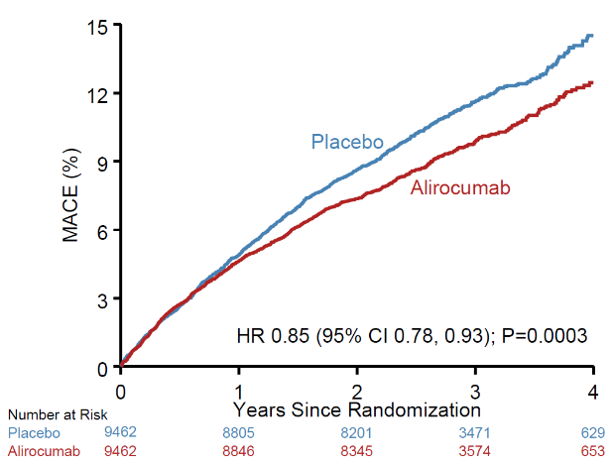
Primary Efficacy Endpoint: MACE
ARR* 1.6%
HR 0.85
(95% CI 0.78, 0.93)
P=0.0003
  MACE: CHD death,
  non-fatal MI,
  ischemic stroke, or
  unstable angina requiring
  hospitalization
*Based on cumulative incidence

Slide 72
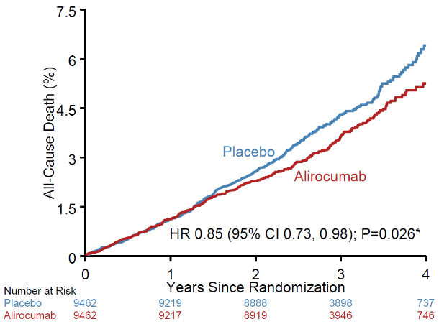
All-Cause Death
ARR† 0.6%
HR 0.85
(95% CI 0.73, 0.98)
P=0.026*
*Nominal P-value
†Based on cumulative incidence

Slide 73
A Target Range for LDL-C
Target range
Undesirably high
baseline range
PCSK9I
0
15
25
50
70
LDL-C (mg/dL)
Schwartz GG, et al. Am Heart J 2014;168:682-689.e1.
Notes:
First view: Right-hand yellow zone to indicate patients qualifying for study with LDL-C “undesirably high” (i.e., >/=70 mg/dL)
Second view: Alirocumab dose is blindly adjusted to maximize the number of patients in a low but physiologic range of LDL-C (i.e., 25-50 mg/dL)
Third view: Alirocumab dose is also blindly adjusted to minimize patients with persistently very low levels of LDL-C (i.e., <15 mg/dL )

Slide 74
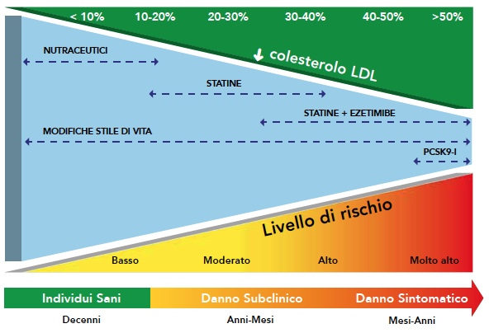
Modulazione della terapia ipocolesterolemizzante in relazione al livello di rischio ed al relativo target terapeutico

Slide 75
Recommended treatment goals for LDL-C Lowering therapy: 2016 vs 2019
Risk category | LDL goals (starting with untreated LDL-C)
 | 2016 | 2019
Very-high risk | <1.8 mmol/L (70 mg/dL) or >50% ↓ if LDL-C 1.8–3.5 mmol/L (70–135 mg/dL) | <1.4 mmol/L (55 mg/dL) and >50% ↓
High-risk | <2.6 mmol/L (100 mg/dL) or >50% ↓ if LDL-C 2.6–5.2 mmol/L (100–200 mg/dL) | <1.8 mmol/L (70 mg/dL) and >50%↓
Moderate-risk | <3.0 mmol/L (115 mg/dL) | <2.6 mmol/L (100 mg/dL)
Low-risk | <3.0 mmol/L (115 mg/dL) | <3.0 mmol/L (115 mg/dL)
For patients with ASCVD experiencing a second vascular event within 2 years while taking maximumly tolerated statin and ezetimibe therapy, an LDL-C goal of <1.0 mmol/L (<40 mg/dL) may be considered.
LDL-C = low-density lipoprotein cholesterol.
Adapted from: Catapano AL, et al. Eur Heart J 2016;37:2999-3058. Mach F, et al. Eur Heart J 2019. doi:10.1093/eurheartj/ehz455. Epub ahead of print.

Slide 76
Intervention strategies as a function of total CV risk and untreated LDL-C levels
Intervention Strategies
Lifestyle advice
Lifestyle intervention, consider adding drug if uncontrolled
Lifestyle intervention and concomitant drug intervention
 | Untreated LDL-C Levels
TOTAL CV RISK (SCORE %) | <1.4 mmol/L (55 mg/dL) | 1.4 to <1.8 mmol/L (55 to <70 mg/dL) | 1.8 to <2.6 mmol/L (70 to <100 mg/dL) | 2.6 to <3.0 mmol/L (100 to <116 mg/dL) | 3.0 to <4.9 mmol/L (116 to <190 mg/dL) | 4.9 mmol/L (≥190 mg/dL)
LOW RISK <1
MODERATE RISK ≥1 to <5
HIGH RISK ≥5 to <10
VERY HIGH RISK (due to a risk condition) >10
Very-high-risk
Primary Prevention
Secondary
Prevention
CV = cardiovascular; LDL-C = low-density lipoprotein cholesterol; SCORE = Systematic Coronary Risk Estimation.
Adapted from: Mach F, et al. Eur Heart J 2019. doi:10.1093/eurheartj/ehz455. Epub ahead of print.

Slide 77
2019 Esc/eas guidelines: Treatment goals for LDL-C across categories of total CV disease risk
SCORE <1%
SCORE ≥1% and <5%
Young patients (T1DM <35 years; T2DM <50 years) with DM duration <10 years without other risk factors
3.0 mmol/L (116 mg/dL)
Low
SCORE ≥5% and <10%
Markedly elevated single risk factors, in particular TC >8 mmol/L (310 mg/dL) or LDL-C >4.9 mmol/L (190 mg/dL) or BP ≥180/110 mmHg
FH without other major risk factors
Moderate CKD (eGFR 30–59 mL/min)
DM without target organ damage, with DM duration ≥10 years, or other
additional risk factor
2.6 mmol/L (100 mg/dL)
Moderate
Treatment goal for LDL-C
1.8 mmol/L (70 mg/dL)
High
ASCVD (clinical/imaging) SCORE ≥ 10%
FH with ASCVD or with another major risk factor
Severe CKD (eGFR <30 mL/min)
DM & target organ damage: ≥3 major risk factors; or early onset of T1DM of long duration (>20 years)
& ≥50% reduction from baseline
1.4 mmol/L (55 mg/dL)
Very High
Low Moderate
High
Very high
CV Risk
ASCVD = atherosclerotic cardiovascular disease; BP = blood pressure; CKD = chronic kidney disease; CV = cardiovascular; DM = diabetes mellitus; eGFR = estimated glomerular filtration rate;
FH = familial hypercholesterolaemia; LDL-C = low-density lipoprotein cholesterol;; SCORE = Systematic Coronary Risk Estimation; T1DM = type 1 DM; T2DM = type 2 DM; TC = total cholesterol.
Adapted from: Mach F, et al. Eur Heart J 2019. doi:10.1093/eurheartj/ehz455. Epub ahead of print.

Slide 78
2019 ESC/EAS Guidelines: Treatment algorithm for pharmacological ldl-c lowering
Total CV risk assessment
Baseline LDL-C levels
Indication for drug therapy?
Lifestyle advice/lifestyle intervention
NO
YES
In selected low- and moderate-risk patients
Define treatment goal
Risk modifiers, imaging (subclinical atherosclerosis)
Risk reclassification?
High potency statin at highest recommended/tolerable dose to reach the goal
Secondary prevention
(very high-risk)
Primary prevention: patients with FH and another major risk factor (very high-risk)
Follow-up annually or more frequently if indicated
LDL-C goal reached?
YES
NO
Add ezetimibe
Follow-up annually or more frequently if indicated
LDL-C goal reached?
Add PCSK9 inhibitor:
YES
NO
NO
Consider adding PCSK9 inhibitor:
Primary prevention: patients at very high risk but without FH
CV = cardiovascular; FH = familial hypercholesterolaemia; LDL-C =l ow density lipoprotein-C; PCSK9 = proprotein convertase subtilisin/kexin type 9.
Adapted from: Mach F, et al. Eur Heart J 2019. doi:10.1093/eurheartj/ehz455. Epub ahead of print.

Slide 79
2019 ESC/EAS Guidelines: Recommendations for pharmacological LDL-C lowering
Recommendations | Class* | Level†
It is recommended that a high-intensity statin is prescribed up to the highest tolerated dose to reach the goals set for the specific level of risk | I | A
If the goals‡ are not achieved with the maximum tolerated dose of a statin, combination with ezetimibe is recommended | I | B
For secondary prevention, patients at very-high risk not achieving their goal‡ on a maximum tolerated dose of a statin and ezetimibe, a combination with a PCSK9 inhibitor is recommended | I | A
For very-high-risk FH patients (that is, with ASCVD or with another major risk factor) who do not achieve their goal^{c} on a maximum tolerated dose of a statin and ezetimibe, a combination with a PCSK9 inhibitor is recommended | I | C
If a statin-based regimen is not tolerated at any dosage (even after rechallenge), ezetimibe should be considered | IIa | C
If a statin-based regimen is not tolerated at any dosage (even after rechallenge), a PCSK9 inhibitor added to ezetimibe may also be considered | IIb | C
For primary prevention patients at very-high risk, but without FH, if the LDL-C goal is not achieved on a maximum tolerated dose of a statin and ezetimibe, a combination with a PCSK9 inhibitor may be considered | IIb | C
If the goal‡ is not achieved, statin combination with a bile acid sequestrant may be considered | IIb | C
ASCVD = atherosclerotic cardiovascular disease; FH = familial hypercholesterolaemia; LDL-C = low-density lipoprotein cholesterol; PCSK9 = proprotein convertase subtilisin/ kexin type 9.
* Class of recommendation.
† Level of evidence.
‡ For definitions see Table 7.
Adapted from: Mach F, et al. Eur Heart J 2019. doi:10.1093/eurheartj/ehz455. Epub ahead of print.

Slide 80
2019 ESC/EAS Guidelines: Recommendations For very high-risk patients with ACS
Recommendations | Class* | Level†
In all ACS patients without any contraindication or definite history of intolerance, it is recommended that high-dose statin therapy is initiated or continued as early as possible, regardless of initial LDL-C values | I | A
Lipid levels should be re-evaluated 4–6 weeks after ACS to determine whether a reduction of ≥ 50% from baseline and goal levels of LDL-C <1.4 mmol/L (<55 mg/dL) have been achieved. Safety issues need to be assessed at this time and statin treatment doses adapted accordingly. | IIa | C
If the LDL-C goal is not achieved after 4–6 weeks with the maximally tolerated statin dose, combination with ezetimibe is recommended | I | B
If the LDL-C goal is not achieved after 4–6 weeks despite maximal tolerated statin therapy and ezetimibe, the addition of a PCSK9 inhibitor is recommended | I | B
In patients with confirmed statin intolerance or in patients in whom a statin is contraindicated, ezetimibe should be considered | IIa | C
For patients who present with an ACS and whose LDL-C levels are not at goal, despite already taking a maximally tolerated statin dose and ezetimibe, the addition of a PCSK9 inhibitor early after the event (during hospitalisation for the ACS event if possible) should be considered | IIa | C
ACS = acute coronary syndrome; LDL-C = low-density lipoprotein cholesterol; PCSK9 = proprotein convertase subtilisin/kexin type 9.
* Class of recommendation.
† Level of evidence.
Adapted from: Mach F, et al. Eur Heart J 2019. doi:10.1093/eurheartj/ehz455. Epub ahead of print.

Slide 81
Recommendations for treatment goals for LDL-C
Recommendations | Class* | Level†
In secondary prevention for patients at very-high risk, an LDL-C reduction of ≥50% from baselined and an LDL-C goal of <1.4 mmol/L (<55 mg/dL) are recommended | I | A
In primary prevention for individuals at very-high risk but without FH, an LDL-C reduction of ≥50% from baselined and an LDL-C goal of <1.4 mmol/L (<55 mg/dL) are recommended | I | C
In primary prevention for individuals with FH at very-high risk, an LDL-C reduction of ≥50% from baseline and an LDL-C goal of <1.4 mmol/L (<55 mg/dL) should be considered | IIa | C
For patients with ASCVD who experience a second vascular event within 2 years (not necessarily of the same type as the first event) while taking maximally tolerated statin-based therapy, an LDL-C goal of <1.0 mmol/L (<40 mg/dL) may be considered | IIb | B
In patients at high risk, an LDL-C reduction of ≥50% from baselined and an LDL-C goal of <1.8 mmol/L (<70 mg/dL) are recommended | I | A
In individuals at moderate risk, an LDL-C goal of <2.6 mmol/L (<100 mg/dL) should be considered | IIa | A
In individuals at low risk, an LDL-C goal <3.0 mmol/L (<116 mg/dL) may be considered | IIb | A
ACS = acute coronary syndrome; LDL-C = low-density lipoprotein cholesterol; PCSK9 = proprotein convertase subtilisin/kexin type 9.
* Class of recommendation.† Level of evidence.
Adapted from: Mach F, et al. Eur Heart J 2019. doi:10.1093/eurheartj/ehz455. Epub ahead of print.

Slide 82
CONCLUSIONI
Bisogna raggiungere il target terapeutico relativo al profilo di richio del paziente.
La scelta dev’essere verso una dose adeguata di una statina efficace e ben tollerata, associando l’ezetimibe in caso di mancato raggiungimento del target.
Il paziente va educato, in termini di couseling ed aderenza alla terapia e va motivato.
I PCSK9I nella prevenzione secondaria sono da introdurre in terapia nei pazienti già in terapia di associazione con mancato raggiungimento del target per quel determinato profilo di rischio del singolo paziente e nei pazienti che non tollerano statina e che non sono a target con la sola ezetimibe.

Slide 83
GRAZIE

